Slide 1
Bezpieczna przygoda z Internetem

Slide 2
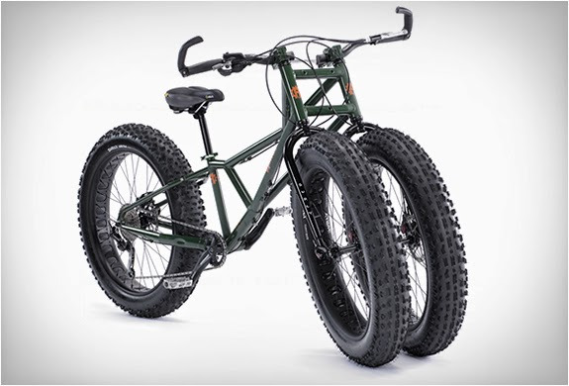
Czy chciałbyś mieć taki rower?
Notes:
Czy chciałbyś mieć taki rower?
Ma on super przerzutki, podgrzewane siodełko i świetnie się prowadzi.
Ja bym bardzo chciał taki mieć.

Slide 3
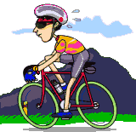
Jazda rowerem to sama przyjemność.
Notes:
Jazda nim to sama przyjemność.
Każdy z pewnością potrafiłby nim kierować, ale czy każdy jeździłby na nim bezpiecznie?

Slide 4
Czy dbasz o swoje bezpieczeństwo?
Notes:
Czasami coś nam sprawia taką przyjemność, że zapominamy o bezpieczeństwie, zapominamy o kasku, kamizelce odblaskowej, odpowiednim wyposażeniu roweru oraz co najważniejsze ….

Slide 5
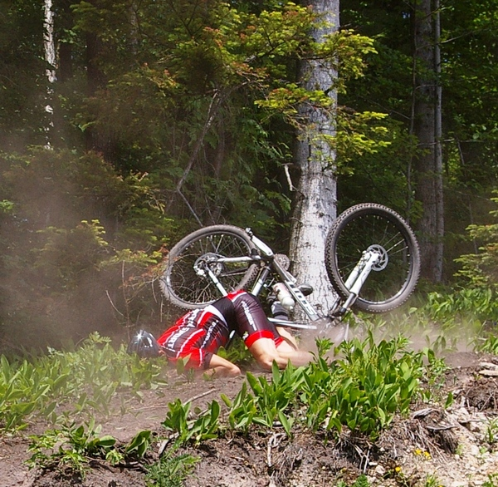
Zdrowy rozsądek???
Notes:
…o zdrowym rozsądku.
Czy na pewno o tym pamiętasz? Bezpieczeństwo to bardzo ważna sprawa.

Slide 6
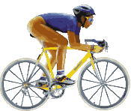
Internet
Notes:
Podobnie jest z Internetem.
Potrafisz z niego korzystać, poznawać tam nowych ludzi, umieszczać zdjęcia czy filmy, dzielić się swoimi poglądami, żartować…
Ale pamiętaj : Surfowanie po Internecie jest jak jazda na rowerze, wymaga nie tylko umiejętności technicznych ale przede wszystkim zachowania bezpieczeństwa i zdrowego rozsądku.

Slide 7
Programy antywirusowe
Notes:
Czy korzystasz z programów antywirusowych, firewalli, antyspyware?
To że masz program antywirusowy czy antyspamowy to połowa sukcesu. Nie zapomnij systematycznie ich aktualizować. Dzięki temu, będą zabezpieczały komputer przed najnowszymi wirusami.

Slide 8
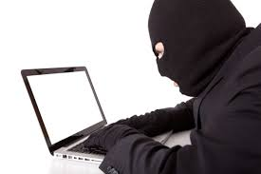
Tożsamość i hasła
Aleksander Krajka
ul. Budy 7
Tel. 123456789
aleksander
alek
alek2003
alekkrajka
aLeX6*6
MoRdoRR6##
Notes:
Czy chronisz swoje dane osobowe i kontaktowe? Używasz bezpiecznych haseł?
Takie dane jak twoje imię, nazwisko, adres i numer telefonu powinieneś strzec i nie podawać osobom poznanym w sieci - Nigdy nie wiadomo, jak takie osoby będą chciały te dane wykorzystać.
Nigdy też nie podawaj nikomu swojego hasła chyba, że masz ochotę na to aby ktoś grzebał w twojej poczcie lub skradł Twoja tożsamość wysyłając głupie lub wulgarne wiadomości do wszystkich twoich znajomych. Jako ty.

Slide 9
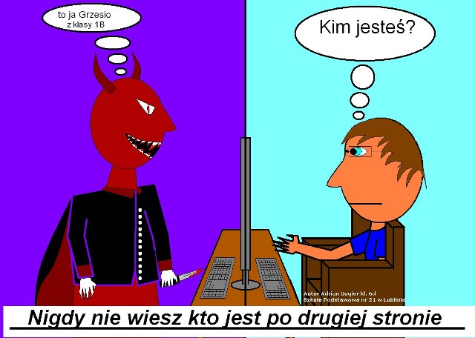
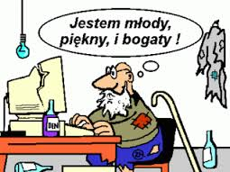
Znajomi - nieznajomi
Notes:
Zastanów się czy wszystkich swoich znajomych z internetu, znasz także w realu. I nie mam tu na myśli sklepu☺
Fajnie poznać kogoś na czacie, ale jaką mamy gwarancję, że poznana w internecie osoba będzie tą samą osobą w rzeczywistości? Lepiej zachować ostrożność i poprosić rodziców o radę.

Slide 10
Dobra opinia jest lepsza niż bogactwo
Notes:
Pamiętaj także że Twoja zabawa z Internetem może mieć rożne konsekwencje.
Czy umieszczając swoje zdjęcie lub kolejny śmieszny post zastanawiałeś się czy informacja ta może kogoś zranić. Co by powiedzieli twoi rodzice gdyby to zobaczyli czy byli by z Ciebie dumni, czy by się wstydzili?
Pamiętaj, nie da się usunąć rzeczy wrzuconych do Internetu.

Slide 11
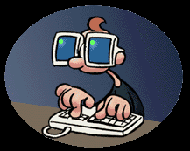
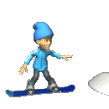
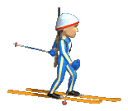
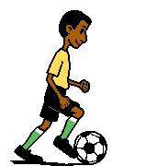
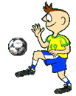
Notes:
A teraz ostatnia rzecz, czy nie za dużo czasu spędzasz w necie? Zamiast w tym czasie…

Slide 12
Notes:
Trzymaj się i do zobaczenia w bezpiecznym necie!

Slide 13
Użyłem materiałów ze stron:
www.zsprzasnia.pl/
imgur.com
www.e-gify.pl/
www.obrazki.jeja.pl
pl.123rf.com/
fun.fakt.pl
moto.onet.pl
http://soundjax.com/

